Slide 1
2021_IRG_1_Inventarisatie opdracht en plangebied
Leerdoelen
Na het maken van dit leerarrangement kun je:
Wensen van de opdrachtgever in kaart brengen
Een inventarisatie maken van het plangebied
Beschikbare bronnen raadplegen en informatie verwerken
Samenwerken
Plaats je product op Teams.
Bekijk leerproducten van anderen en geef feedback.
Verbeter je leerproduct en plaats versie 2
Deze opdracht maak je met je projectgroep
Versie 1 17-05-2021
Versie 2 21-05-2020
Leerproduct
Een verslag met daarin:
Wensen van de opdrachtgever
Zelfgemaakte kaart van het plangebied
Informatie over de locatie op het gebied van:
Grondsoort
flora en fauna
infrastructuur
historie
Inventarisatie van de eerste ideeën op het gebied van :
Mogelijkheden op gebied van recreatie;
Duurzaamheid op gebied van water & energie;
hoe een gezonde leefstijl gestimuleerd kan worden;
het vergroten van de leefbaarheid in het gebied.
het optimaliseren van reststromen
Bijeenkomsten
IBS lessen
Bezoek locatie (indien mogelijk)
Projecturen
Bronnen http://www.buurtmonitor.nl
http://www.edugis.nl
Leerpad - Ga op zoek naar informatie over bovengenoemde onderwerpen. - Gebruik beschikbare bronnen om informatieve afbeeldingen te kunnen maken en vinden. Je kunt ook eigen gemaakte foto’s van het gebied in je verslag gebruiken. - Maak een kaart van het plangebied. Denk aan de schaal.
- Zoek vergelijkbare initiatieven in Nederland om inspiratie op te doen voor het ontwerp.
Maak veel gebruik van afbeeldingen om je verhaal te ondersteunen.

Slide 2
Geografische Informatie Systemen
Introductie in Geografische Informatie Systemen

Slide 3
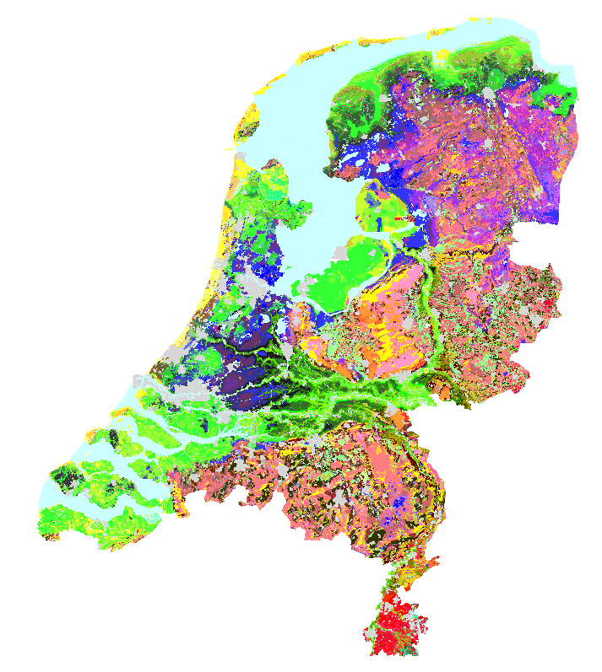
Aan het einde van deze les
Kan je uitleggen wat een Geografische Informatie Systeem is
Kan je uitleggen wat je met geografie wat kan
Kan je een aantal verschillende bodemkaarten
Heb je gewerkt met een Geografisch Informatie Systeem

Slide 4
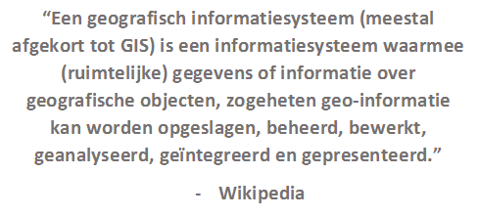
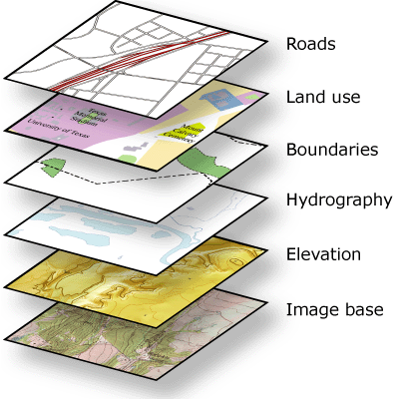
Geo..watte?
Geografische Informatie Systemen
Wegen
Landbouw
Grenzen
Rivieren/meren
Hoogte
Satelliet beelden
Enz..

Slide 5
Google Maps

Slide 6
Geografie wat kun je er mee?
Topografie
Infrastructuur
Natuur
Weer
Milieu
Water en Land
Landgebruik

Slide 7
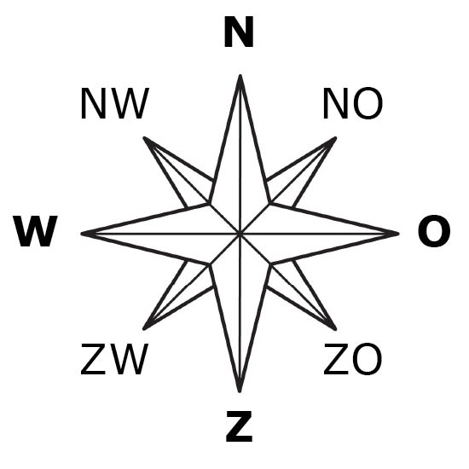
Kaarten
Wat vinden jullie van deze kaart?
Belangrijk om een kaart te kunnen begrijpen zijn;
Een Titel
Een Legenda
Een Windroos
Een Schaalbalk
Daarnaast, worden veel kaarten voorzien van coördinaten, het coördinatensysteem en de projectie, informatiebron, logo’s van bedrijven en instanties.

Slide 8
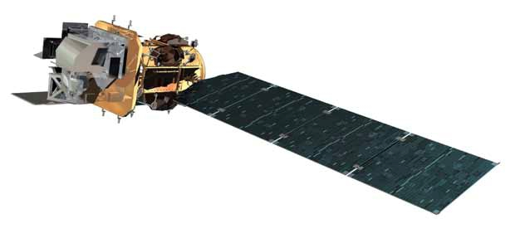
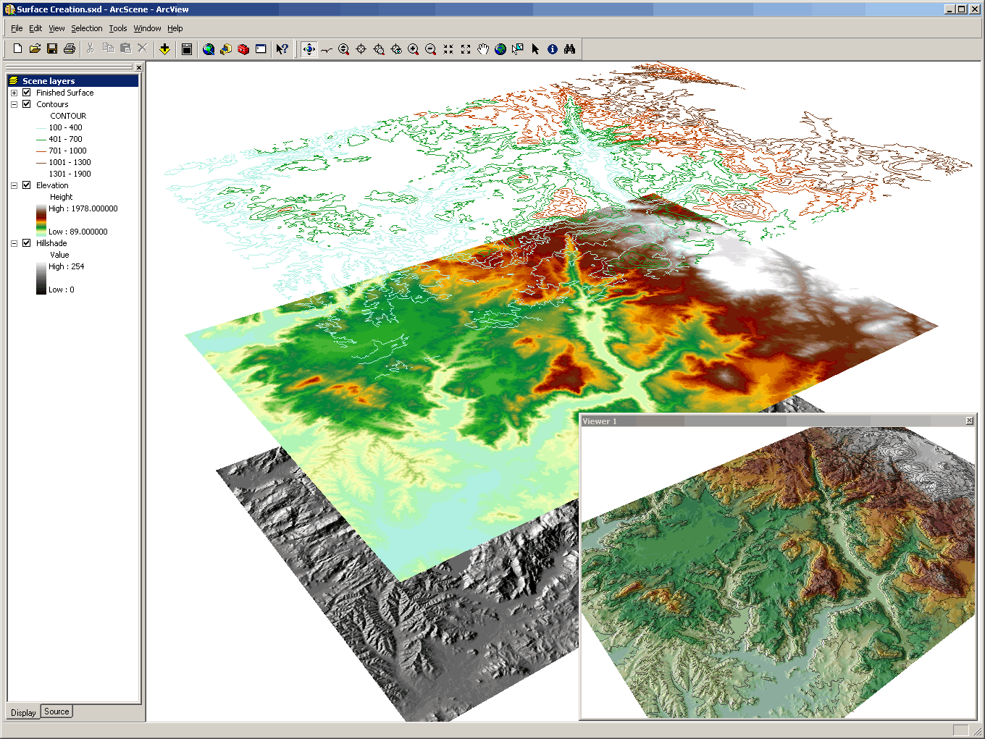
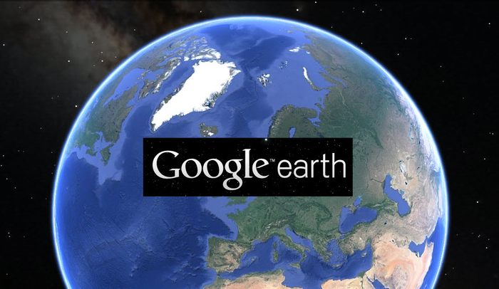
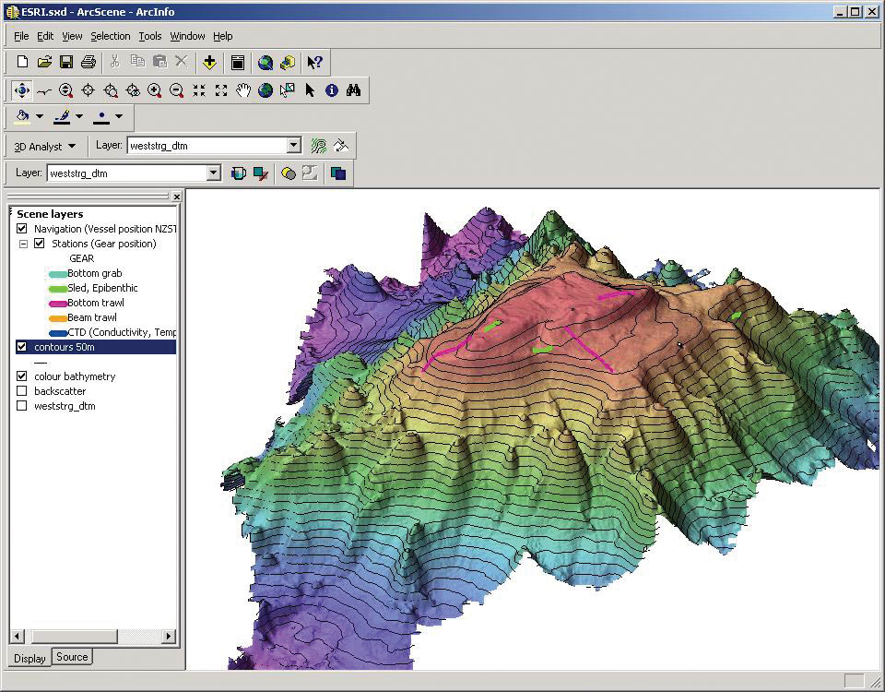
Geografische Informatie Systemen
Google Earth (of maps)
EduGIS
ArcGIS
Grass GIS
Quantum GIS

Slide 9
Bodem kaarten
Waarom is het belangrijk dat we weten met welk bodemtype je te maken hebt?
Bouw
Landbouw en Veeteelt
Natuur Ontwikkeling
Erosiebestrijding
Waterhuishouding

Slide 10
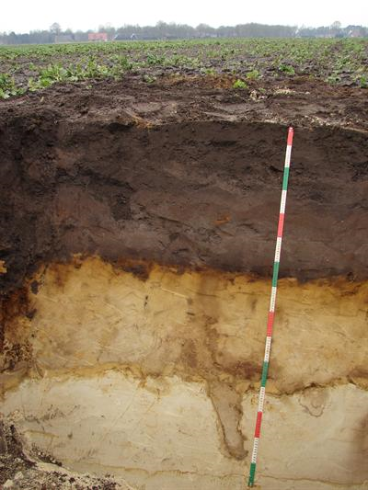
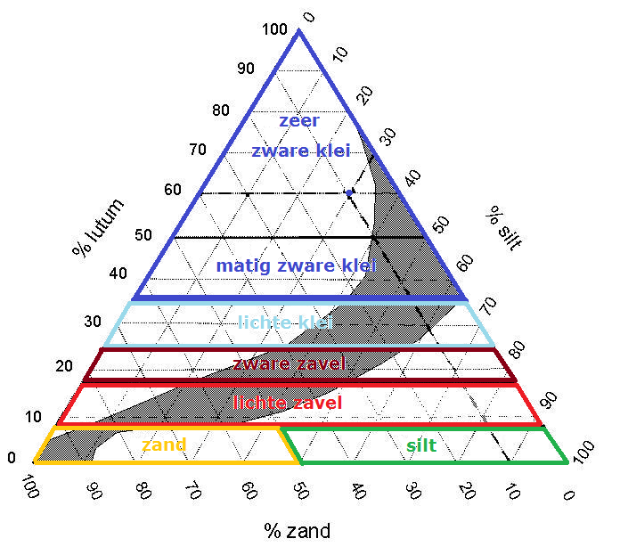
Bodem
O
O Horizont: Humus laag
A Horizont: Inspoelings laag
B Horizont: Uitspoelings laag
C Horizont: Moedermateriaal
A
B
C

Slide 11
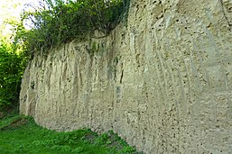
Grondsoorten Nederland
Zeeklei
Rivierklei
Veen
Leem
Zand
Löss

Slide 12
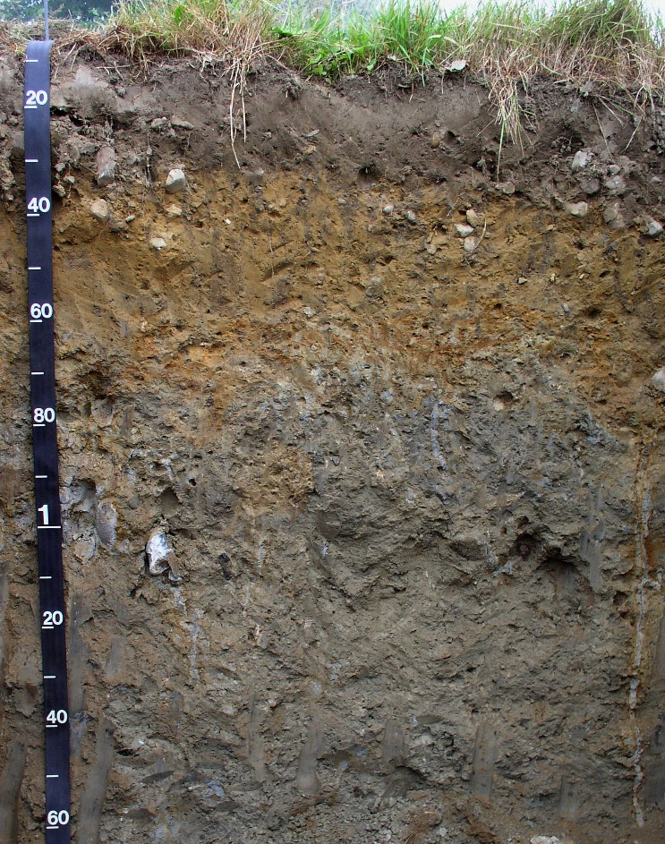
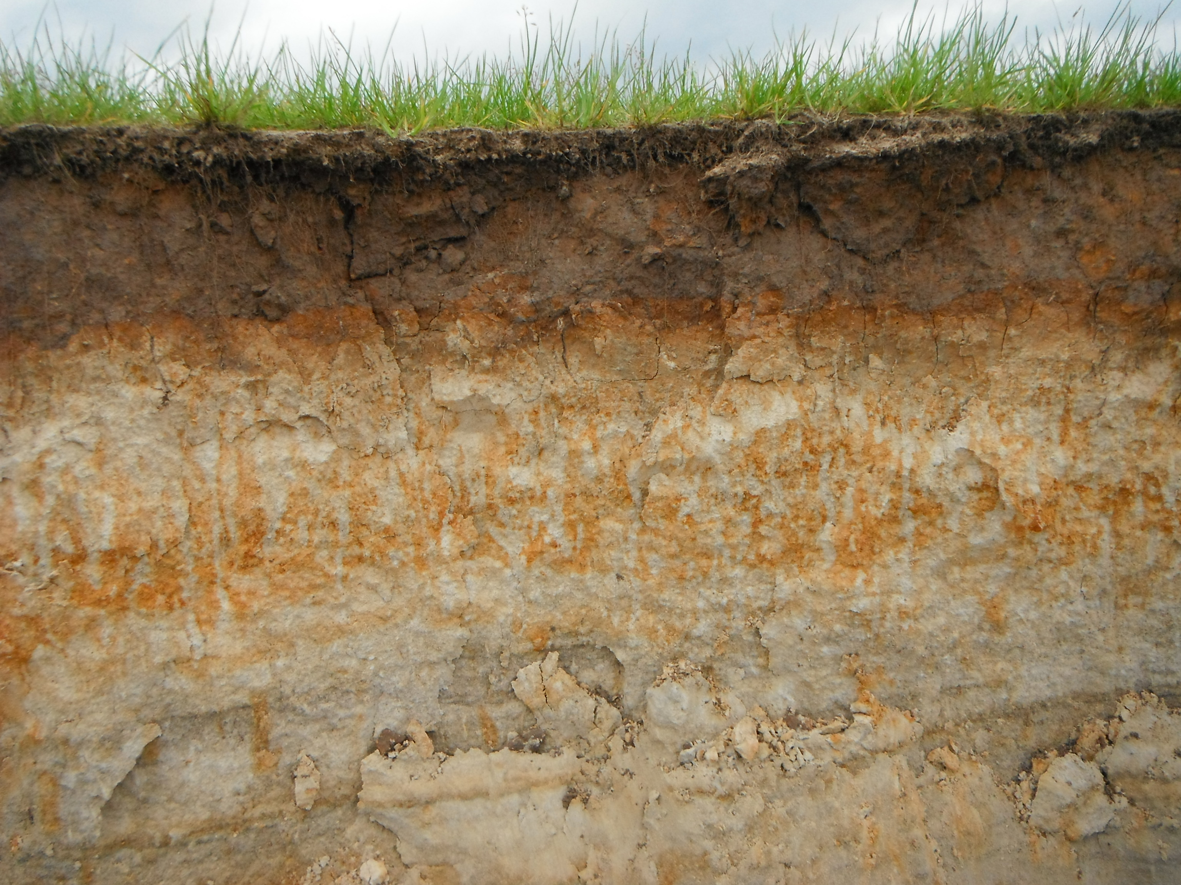
Bodem Types
Leem
Klei
Zand

Slide 13
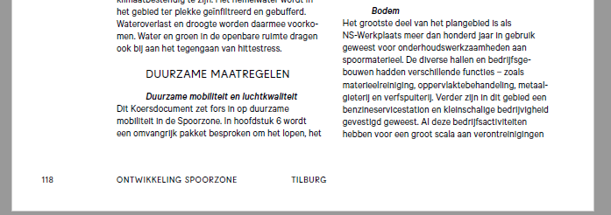
Bodem Spoorzone

Slide 14
Aan het einde van deze les
Kan je uitleggen wat een Geografische Informatie Systeem is
Kan je uitleggen wat je met geografie wat kan
Kan je een aantal verschillende bodemkaarten
Heb je gewerkt met een Geografisch Informatie Systeem

